Slide 1
第二章 傅立叶变换
周期信号的傅立叶级数
非周期信号的傅立叶变换
傅立叶变换的基本性质
卷积定理和相关定理
周期信号和抽样信号的傅立叶变换

Slide 2
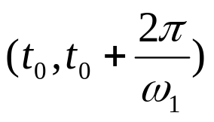
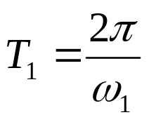
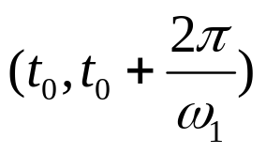
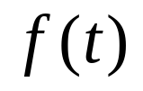
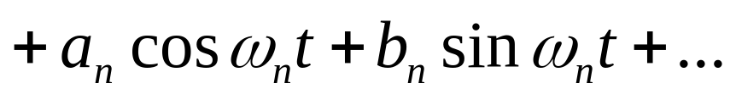

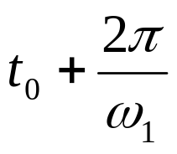
§2.1周期信号的傅立叶级数
一、三角形式的傅立叶变换
任意信号的三角形式傅立叶级数展开
①
是区间
上的一个完备正交函数集，周期
②满足一定条件的任一函数
在区间
都可以
描述为：
f(t)

Slide 3
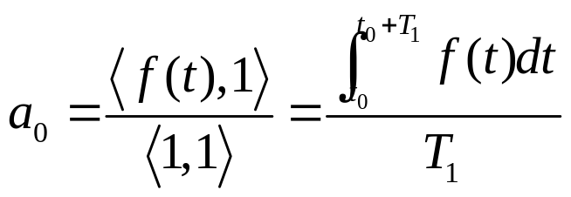
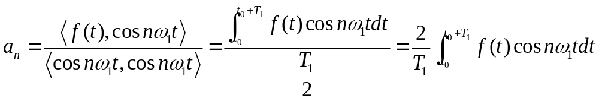
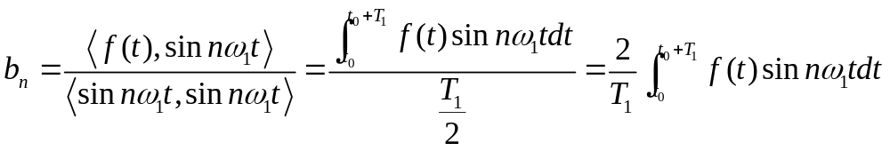
§3.1周期信号的傅立叶级数
其中：
i)
ii)
iii)

Slide 4
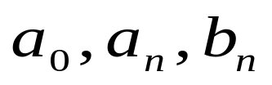


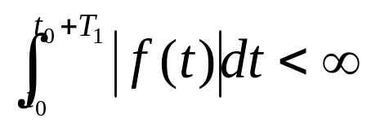
§3.1周期信号的傅立叶级数
2．对于周期函数
，由于
积分值与积分区间无关
只要积分区间大小为T₁），故在
（
,
均可以展成傅立叶级数。
3．存在的充分非必要条件：狄利克雷条件
①一周期内
间断点有限个；
②一周期内
极值有限个；
③
绝对可积，即

Slide 5
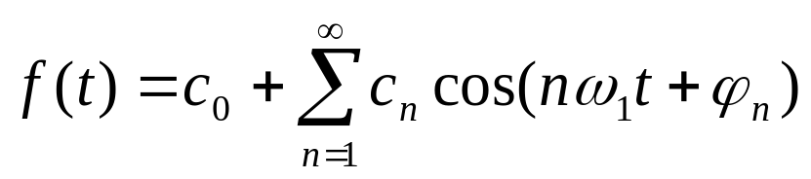
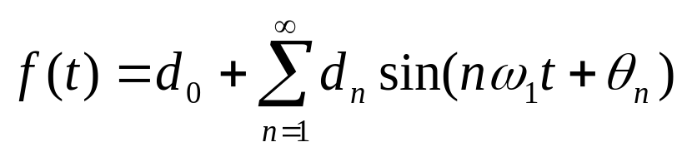
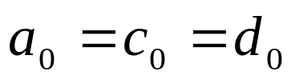
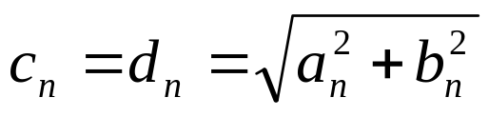
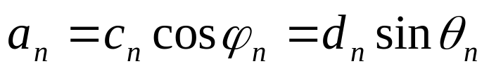
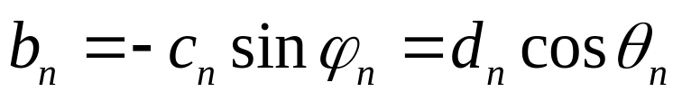
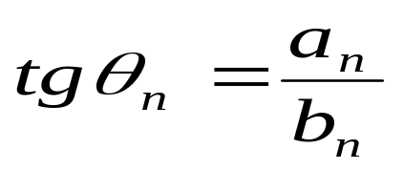
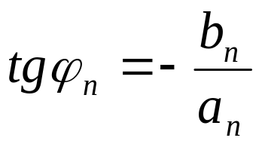
§3.1周期信号的傅立叶级数
4．其它三角形式
i)
，
ii)
,
iii)
,
iv)
,

Slide 6
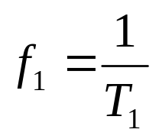
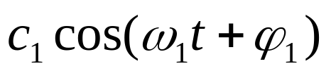
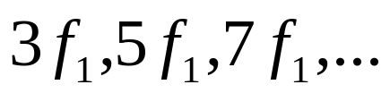



§3.1周期信号的傅立叶级数
v)基波分量：与
对应的
vi)奇次谐波分量：
对应的
vii)偶次谐波分量：
对应的
viii)直流分量：a₀

Slide 7













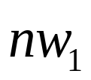

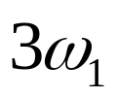
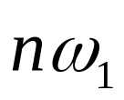
§3.1周期信号的傅立叶级数
5．周期信号的离散谱
i)幅度谱
~
ii)相位谱
~

Slide 8


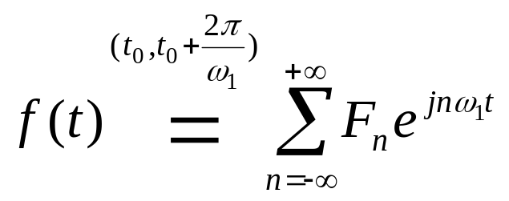
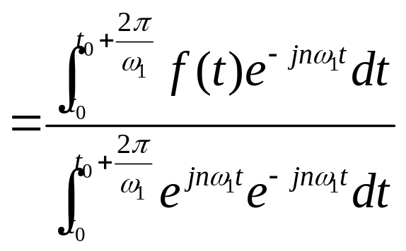
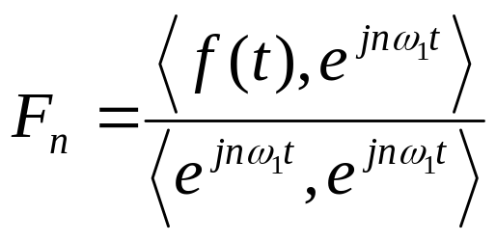
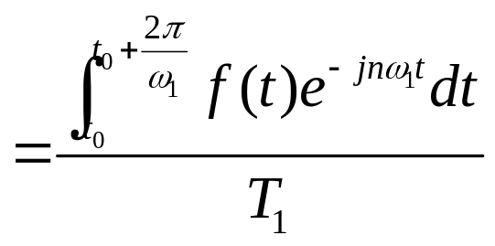
§3.1周期信号的傅立叶级数
二、指数形式的傅立叶级数
1．任意信号的指数傅立叶级数展开
①
上的完备正交函数集，周期
为区间
②任意
其中，

Slide 9



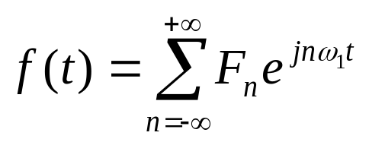


§3.1周期信号的傅立叶级数
2．周期
，积分值
与
无关（只要积分区间大小为
），
故在
有
其中

Slide 10
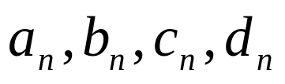

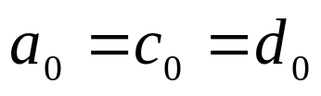
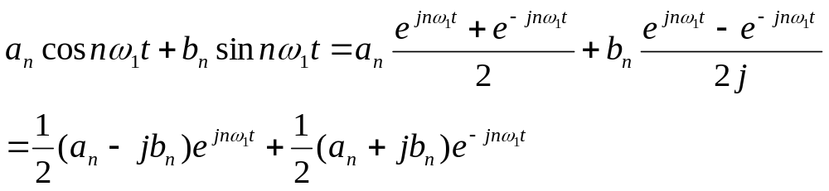
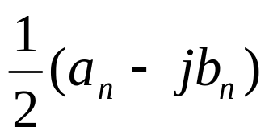
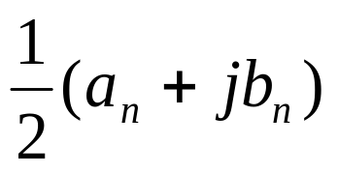
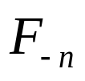

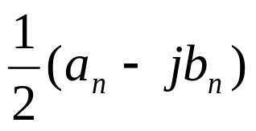
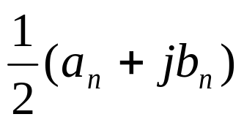
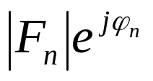
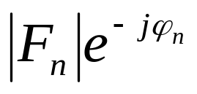
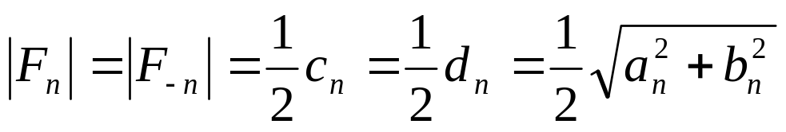
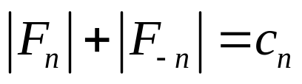
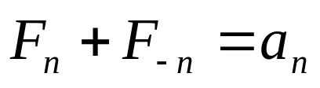
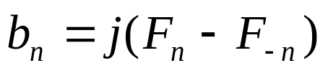
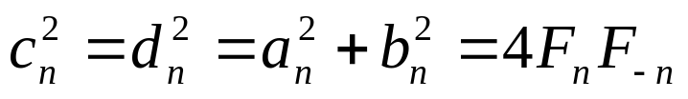
§3.1周期信号的傅立叶级数
3．
与
的关系
①
=
②
令
=
和
=
,则
时
i)
=
=
，
=
=
ii)
，
iii)
,
,

Slide 11
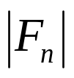


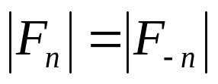

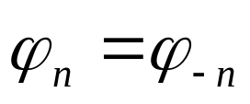








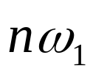

§3.1周期信号的傅立叶级数
4．幅度谱
~
和相位谱
~
实
傅立叶级数的特点
i)
为偶函数
ii)
奇函数
5．负频率出现无物理意义，只是数学运算结果。

Slide 12

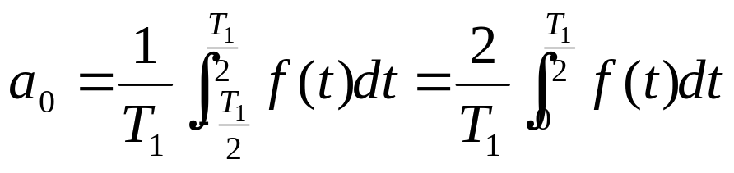




§3.1周期信号的傅立叶级数
三、函数对称性与傅立叶系数关系
1．偶函数
①
②
③
f(t)
E
t

Slide 13








§3.1周期信号的傅立叶级数
[例1]：周期矩形脉冲：只含直流项与余弦项
指数形式：
即：

Slide 14







§3.1周期信号的傅立叶级数
2．奇函数
①
②
③

Slide 15


§3.1周期信号的傅立叶级数
[例2]：周期锯齿波只含正弦项
f(t)
E/2
t
-E/2

Slide 16








§3.1周期信号的傅立叶级数
3．奇谐函数：
①
②

Slide 17








§3.1周期信号的傅立叶级数
i)当
时
ii)当
时
③同理
i)当
时
ii)当
时
4．去直流后为奇函数
为奇函数：
只含正弦项，则
只含直流和正弦项。

Slide 18






§3.1周期信号的傅立叶级数
[例3]：含直流的周期锯齿波：
，
t
t

Slide 19

§3.1周期信号的傅立叶级数
5．去直流后为奇谐函数
为奇谐函数：
含直流、基波和奇次谐波。

Slide 20




§3.1周期信号的傅立叶级数
[例4]：周期三角波
含直流、基波和奇次谐波。

Slide 21
§3.1周期信号的傅立叶级数
6．偶函数&奇谐函数
只含基波和奇次谐波的余弦分量
f(t)

Slide 22



§3.1周期信号的傅立叶级数
[例5]：对称方波只含基波和奇次谐波的余弦分量。

Slide 23


§3.1周期信号的傅立叶级数
7．奇函数&奇谐函数
只含基波、奇次谐波的正弦分量
f(t)
1
t
-1

Slide 24





§3.1周期信号的傅立叶级数
8．偶谐函数：
只含直流和偶次谐波
①
不一定为0
②

Slide 25


§3.1周期信号的傅立叶级数
i)当
时
ii)当
时
③同理
i)当
时
ii)当
时

Slide 26
§3.1周期信号的傅立叶级数
9．偶函数&偶谐函数
只含直流和偶次谐波的余弦分量
f(t)

Slide 27


§3.1周期信号的傅立叶级数
10．奇函数&偶谐函数
只含偶次谐波的正弦项

Slide 28


§3.1周期信号的傅立叶级数
11．半波余弦、半波正弦类
[例6]：
①全波整流：只含直流、余弦分量的情况

Slide 29


§3.1周期信号的傅立叶级数
11．半波余弦、半波正弦类
②半波整流：只含直流、基波和偶次谐波余弦分量

Slide 30

§3.1周期信号的傅立叶级数
11．半波余弦、半波正弦类
③双周期全波整流：只含直流、偶次谐波余弦分量

Slide 31




§3.1周期信号的傅立叶级数
四、功率特性，有限级数，最小方均误差
功率特性
①

Slide 32





§3.1周期信号的傅立叶级数
②
：直流功率
③
：交流功率，其中
的交流功率为
，有效值
④称之为帕塞瓦尔方程

Slide 33








§3.1周期信号的傅立叶级数
2.有限级数及最小方均误差
①有限级数的由来：
→
②最小方均误差
i)
ii)

Slide 34









§3.1周期信号的傅立叶级数
[例7]：对称方波
解：
①
②
,
③
,
④
i)项数越多，误差越小，
，
—>
ii)
变化越剧烈，高频分量越多

Slide 35

§3.1周期信号的傅立叶级数
3.吉布斯现象
①项数越多，
中出现的
峰起愈靠近
的不连续点。
②
很大时，该峰起值趋于一个常数，它约等于总跳变
值的9%，
并从不连续点开始以起伏震荡的形式逐渐衰
减下去
f(t)
≈9%
t

Slide 36
§3.1周期信号的傅立叶级数
作业：
3-1，3-3，3-5，3-10

